Slide 1
Voici un support utilisé dans une classe.
10 minutes pour concevoir votre semaine de problèmes dans les grandes lignes

Slide 2
Voici un support utilisé dans une classe.
Ce support est utilisé sous forme de diaporama projeté à la classe entière.
Les activités se déroulent sur une semaine complète comme expliqué dans les diapositives suivantes.
Cette activité permet de travailler sur l’appariement de problèmes qui est une composante importante de la réussite des élèves en résolution de problèmes.
Merci à Nicolas Naulin (PEMF à Neuzy) qui a gentiment mis à disposition ses supports.

Slide 3
RESOUDRE DES PROBLEMES
Objectif:
Résoudre des problèmes.
Raisonner par analogie par rapport à un problème de référence(prototypique)
1
Image montrée en classe

Slide 4
Lundi
Les élèves résolvent le problème de la diapositive 2.
Une correction est menée collectivement et animée par le maître. Le schéma est central pour représenter la solution.

Slide 5
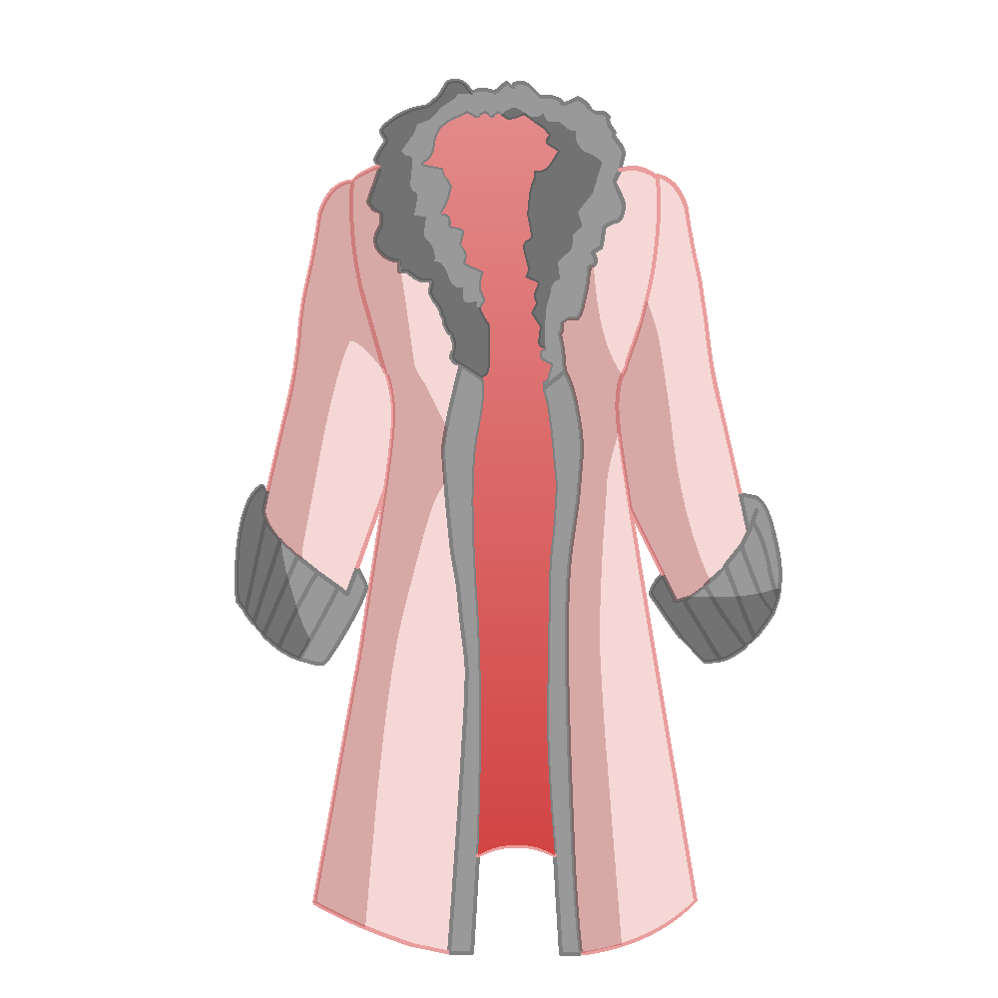
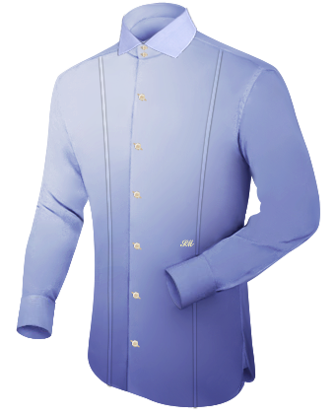
Problème de référence
Un manteau coûte 164€. Le manteau coûte 4 fois plus cher que la chemise. J’achète le manteau et la chemise.
Combien devrai-je payer?
2
Image montrée en classe

Slide 6
Correction du problème de référence
164
41
164 : 4 = 41
164 + 41 = 205
3
Image montrée en classe

Slide 7
Mardi
Une salve de 3 problèmes (diapo 4) est proposée aux élèves. Ils doivent trouver celui qui se résout de la même manière (problème identique) que celui travaillé la veille.
En groupe classe, le problème identique est validé (diapo 4).
Les élèves doivent résoudre le problème identique (diapo 5). Les plus rapides peuvent aussi résoudre les autres problèmes.
Ce problème est corrigé en prenant appui sur les schémas (diapo 5).

Slide 8
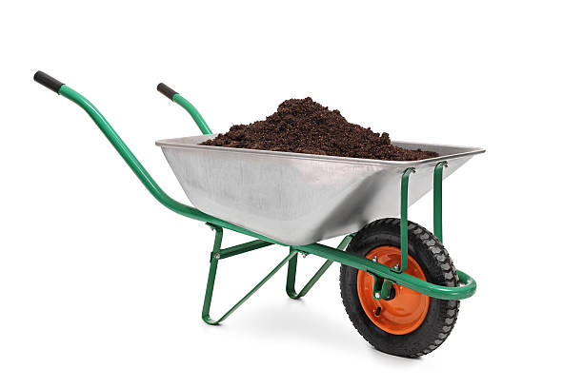
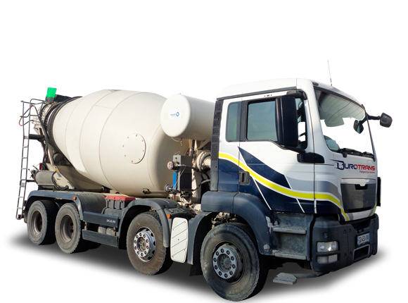
Lequel de ces 3 problèmes se résout comme le problème des vêtements?
A
B
C
Le contenu d’une brouette (de la terre) est 3 fois plus lourd que la brouette. Il y a 90kg de terre dans la brouette.
Combien pèse l’ensemble?
Mario est 2 fois plus lourd que Léa.
Léa pèse 12kg de moins que Tom.
Tom pèse 36kg.
Combien Mario pèse-t-il?
Le chargement d’un camion toupie est 2 fois plus lourd que le camion. L’ensemble pèse 24T.
Combien pèse le chargement?
4
Image montrée en classe

Slide 9
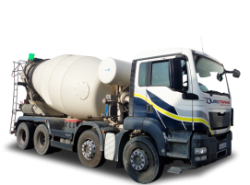
Lequel de ces 3 problèmes se résout comme le problème des vêtements?
A
B
C
90
?
48
?
Mario
Chargement
16
?
Léa
24
12
Camion
?
8
30
Tom
36
90 : 3 = 30
24
90 + 30 = 120
8
8
8
24 : 3 = 8
5
Image montrée en classe

Slide 10
Jeudi
Une salve de 3 problèmes (diapo 6) est proposée aux élèves. Ils doivent trouver celui qui se résout de la même manière (problème identique) que celui travaillé la veille.
En groupe classe, le problème identique est validé (diapo 6).
Les élèves doivent résoudre le problème identique (diapo 7). Les plus rapides peuvent aussi résoudre les autres problèmes.
Ce problème est corrigé en prenant appui sur les schémas (diapo 7).

Slide 11
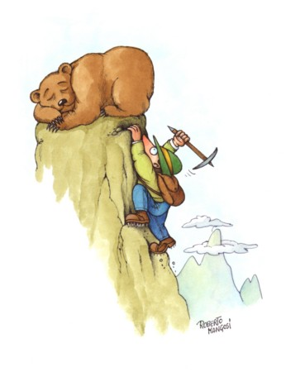
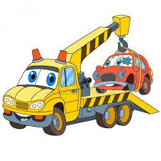
Lequel de ces 3 problèmes se résout comme le problème des vêtements?
A
B
C
Un alpiniste met 5 fois plus de temps pour gravir une montagne que pour en redescendre.
Il lui faut en tout 18h.
Combien de temps faut-il pour gravir la montagne?
Un zoo héberge 3 lions. Daktari pèse 20kg de plus que Léo. Léo pèse 55kg de moins que Clarence. Clarence pèse 250kg.
Combien Daktari pèse-t-il?
Une dépanneuse pèse 4400kg. Elle est 4 fois plus lourde que la voiture en panne qu’elle a chargée sur son plateau.
Combien pèse l’ensemble?
6
Image montrée en classe

Slide 12
Lequel de ces 3 problèmes se résout comme le problème des vêtements?
A
B
C
?
Montée
15
?
4400
Daktari
220
20
Descente
?
3
?
Léo
200
50
1100
Clarence
250
4400 : 4 = 1100
18
4400 + 1100 = 5500
3
3
3
3
3
3
18 : 6 = 3
7
Image montrée en classe

Slide 13
Vendredi
Une salve de 3 problèmes (diapo 8) est proposée aux élèves. Ils doivent trouver celui qui se résout de la même manière (problème identique) que celui travaillé la veille.
En groupe classe, le problème identique est validé (diapo 8).
Les élèves doivent résoudre le problème identique (diapo 9). Les plus rapides peuvent aussi résoudre les autres problèmes.
Ce problème est corrigé en prenant appui sur les schémas (diapo 9).

Slide 14
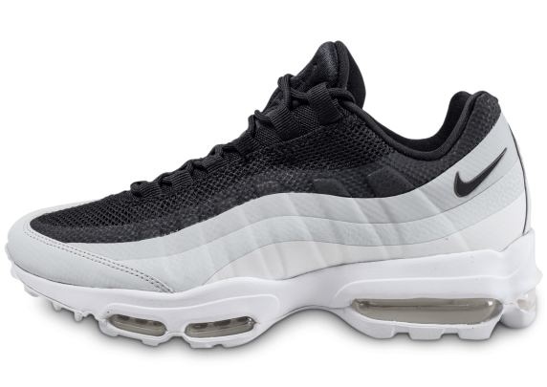
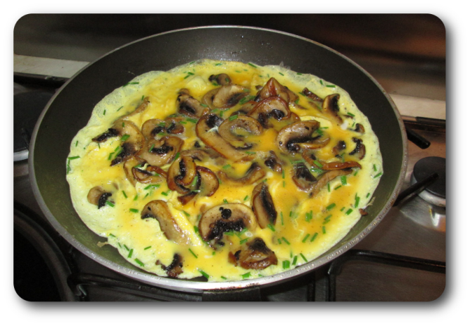
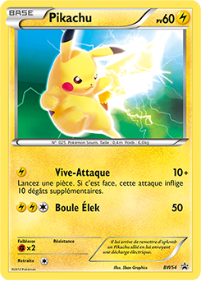
Lequel de ces 3 problèmes se résout comme le problème des vêtements?
A
B
C
Sur une basket, la tige est 2 fois plus légère que la semelle. La tige pèse 50g.
Combien pèse une paire de baskets?
Pour confectionner une bonne omelette aux champignons, il faut mettre 4 fois plus d’œufs que de champignons.
Combien pèsera une omelette aux champignons faite avec 800g d’oeufs?
Léa arrive à l’école avec des cartes.
Elle perd 15 cartes le matin.
Elle joue aussi l’après-midi.
Le soir, elle rentre chez elle avec 40 cartes de plus qu’en arrivant le matin.
Combien a-t-elle gagné de cartes l’après-midi?
tige
semelle
8
Image montrée en classe

Slide 15
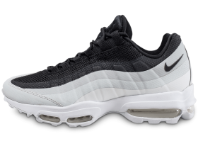
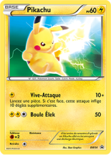
Lequel de ces 3 problèmes se résout comme le problème des vêtements?
A
B
C
Œufs
800
Tige
50
Matin
?
40
200
15
Semelle
?
100
Midi
?
Champignons
?
100 + 50 = 150
800 + 200 = 1000
Soir
?
150 x 2 = 300
15 + 40 = 55
9
Image montrée en classe
Notes:
Quelles variantes ?
Passer par le calcul mental
Si les élèves sont an capacité, leur demander de commencer par en résoudre 3 puis chercher celui qui est identique à celui de la veille.

